Slide 1
Организация и планирование деятельности предприятий сервиса
Лекция 2 Организация процесса оказания услуг
Фалько Людмила Юрьевна,
доцент кафедры дизайна и технологий,
кандидат технических наук

Slide 2
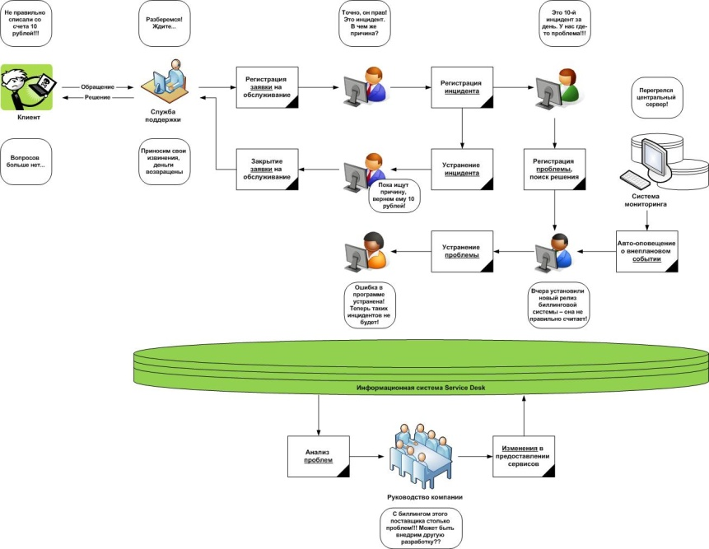
План лекции
1 Характеристика и структура процесса оказания услуг.
2 Организация процесса оказания услуг во времени.
3 Формы и методы организации выполнения услуг.
4 Принципы организации обслуживания потребителей
5. Повышение эффективности обслуживания
2

Slide 3
Источники информации
Виноградова М.В. Организация и планирование деятельности предприятий сервиса. Учебное пособие для студ. вузов. / М.В. Виноградова, З.И. Панина – М.: Изд-во торговая компания «Дашков и Ко», 2013. -448 с.
Панина З. И.
Организация и планирование деятельности предприятия сферы сервиса: практикум [для студентов бакалавриата и специалитета] / З. И. Панина, М. В. Виноградова. - 2-е изд. - М. : Дашков и К°, 2013. - 244 с.
http://www.cfin.ru/press/marketing/2001-1/novatorov.shtml - методы проектирования сервиса
Notes:
Марина Викторовна
Зинаида Ивановна

Slide 4
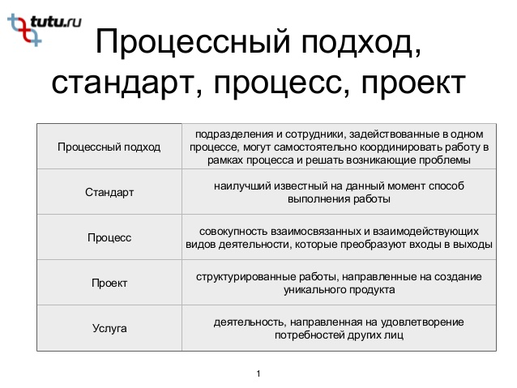

Slide 5
Сущностная характеристика процесса обслуживания
1 Характеристика и структура процесса оказания услуг
Обслуживание - это частично духовный процесс.
Ежедневные ситуации общения протекают на эмоциональном уровне.
Обслуживание - это процесс, ряд последовательных действий .
Обслуживание часто производится и используется одновременно.
Клиент, пользующийся услугами, сам является частью процесса обслуживания.
Организация обслуживания потребителей- это специфическая часть организации деятельности сервисного предприятия по доведению услуги до потребителя

Slide 6
УСЛУГА
Разная природа товара и услуги:
Услуга неосязаема, нематериальна
Люди являются частью услуги
Сложнее установить стандарты качества
Указанные услуги нельзя складировать
Важен временной фактор
Разные каналы реализации товаров и услуг
Notes:
Потребитель является непосредственным участником как потребления так производства услуги.

Slide 7
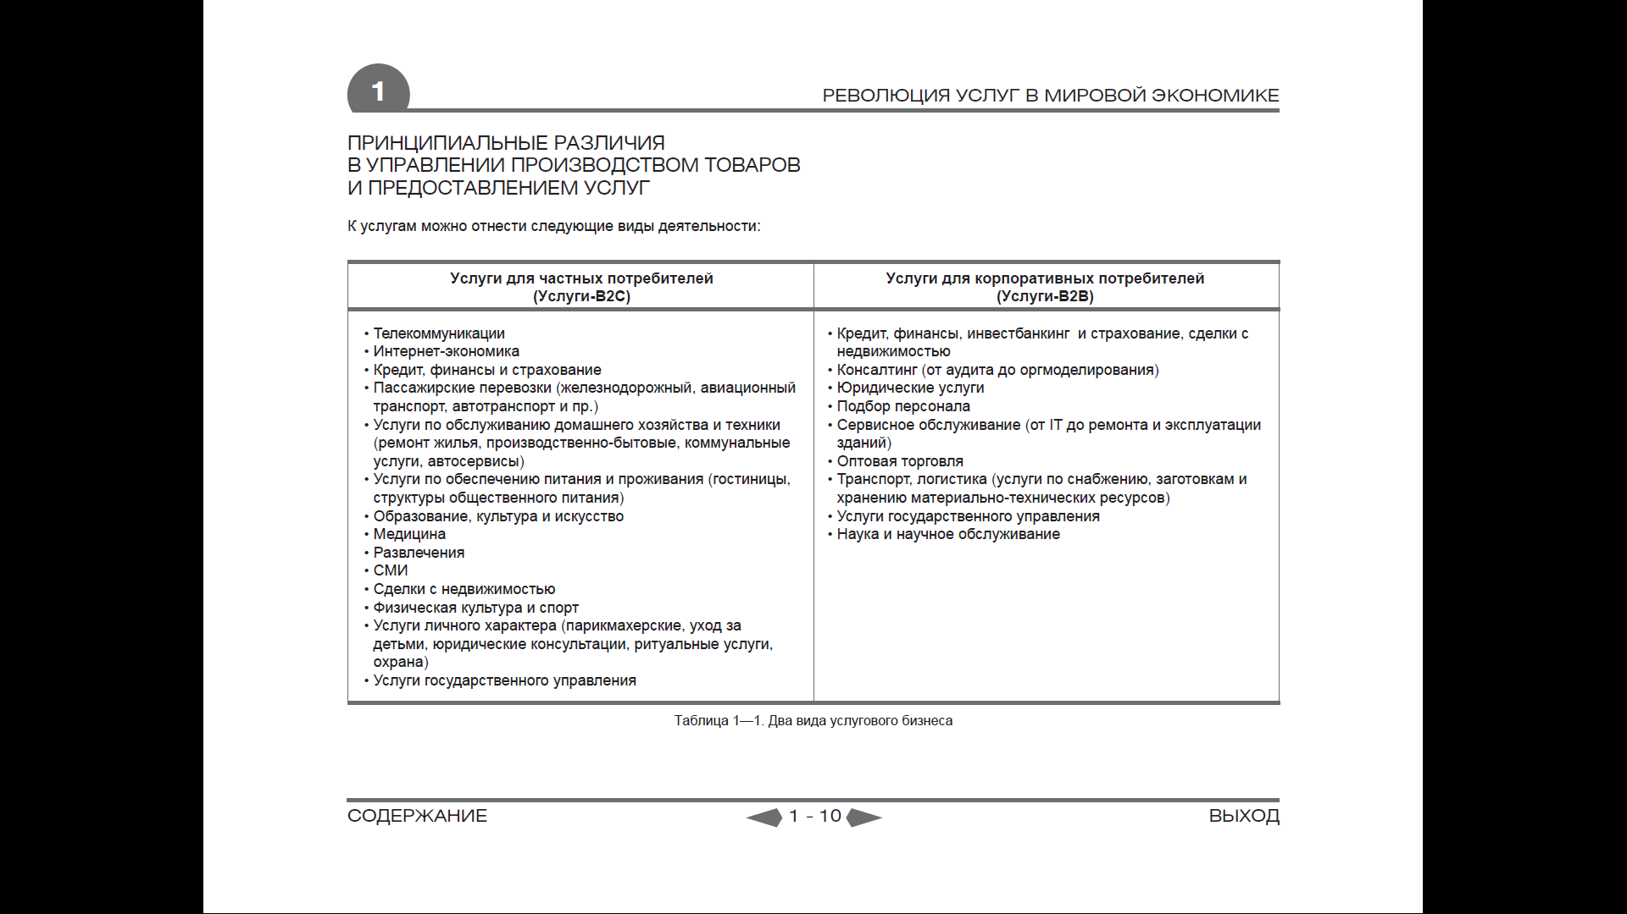

Slide 8
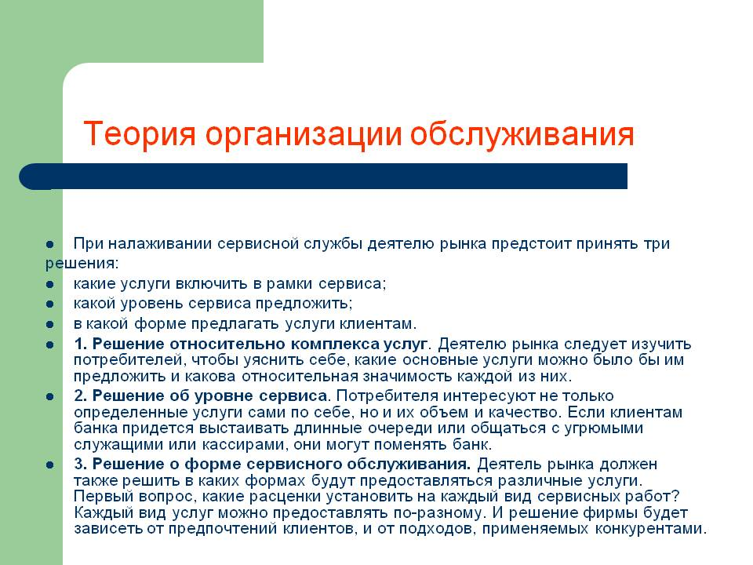

Slide 9
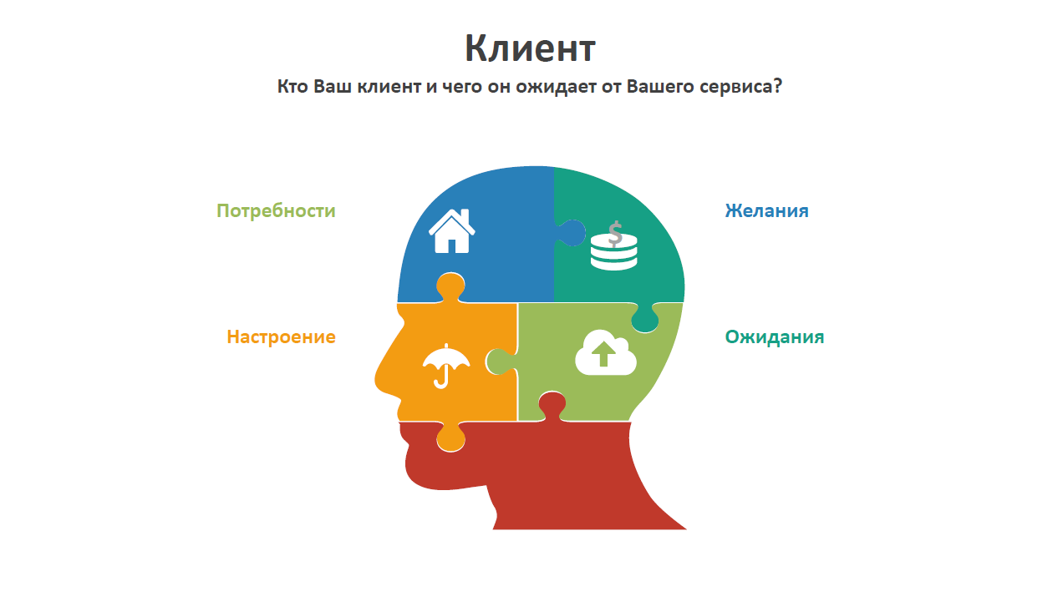
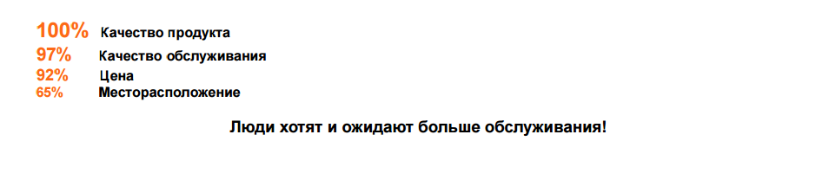

Slide 10
Появление потребителя смешанного типа
Смешанные потребители
Ожидают высокий уровень обслуживания
Требуют больше удобств
Требуют большего разнообразия
Больше беспокоятся о цене
Чутко реагируют на продвижение товара
Требовательный потребитель
Увеличивается часть дохода, которую он может потратить
Более осведомленный потребитель
Восприимчив к стандартам обслуживания и качества
Восприимчив к эффективности спроса
Безразличный потребитель
Увеличивается часть дохода, которую он может потратить
Нехватка времени, напряженная жизнь
Относится к покупкам, как к тяжелой обязанности
Отказывается от тщательно продуманного потребления
Застой
Осторожный потребитель
Ощущает широко распространенный, глубокий и долгосрочный застой
Боится потерять работу
Поляризация доходов
На его образ жизни воздействуют пожилые потребители
Пессимистическое отношение к будущему
Отказывается от материалистического образа жизни («закредитованной» жизни)

Slide 11
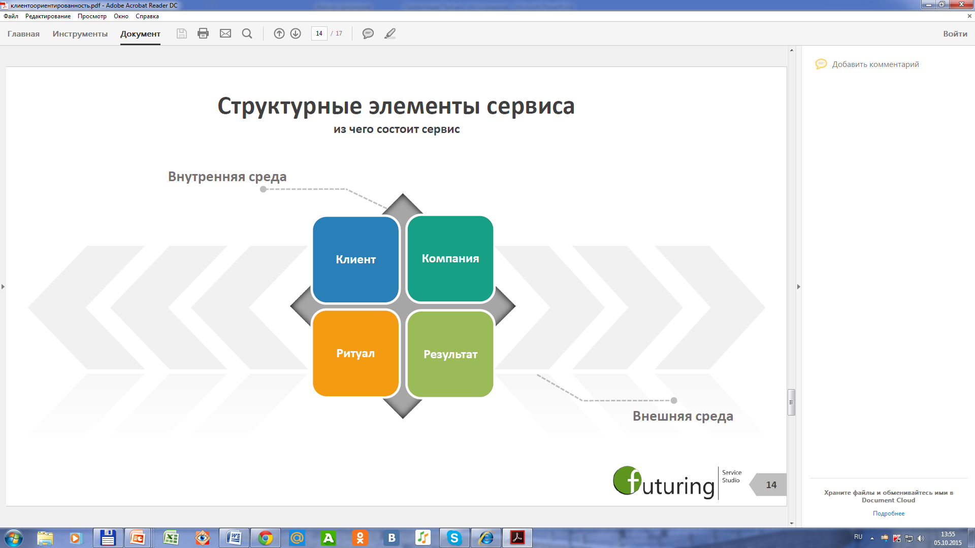

Slide 12
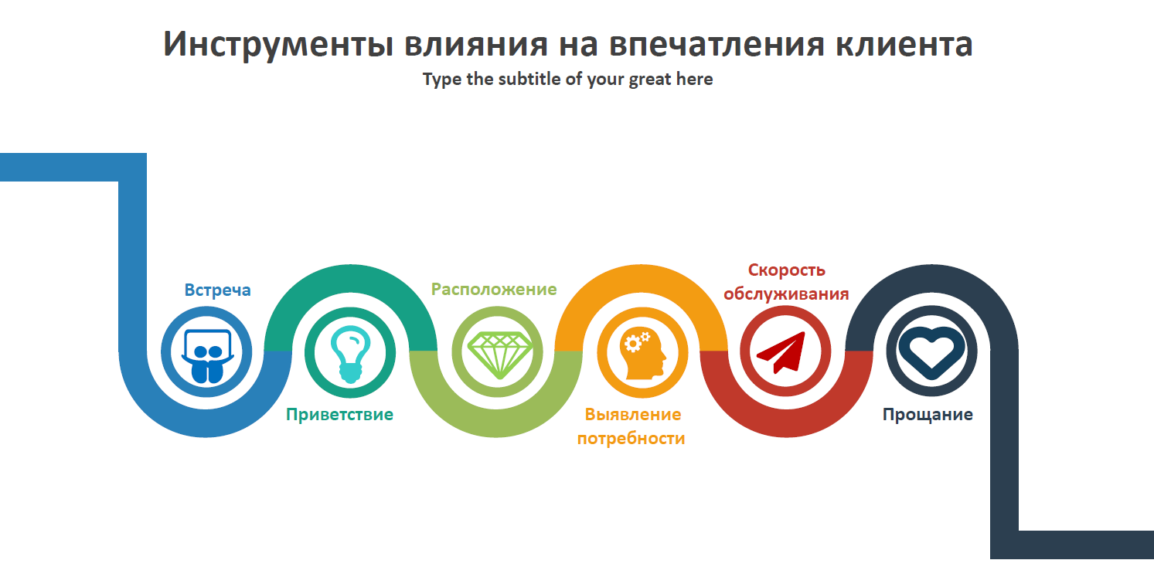

Slide 13
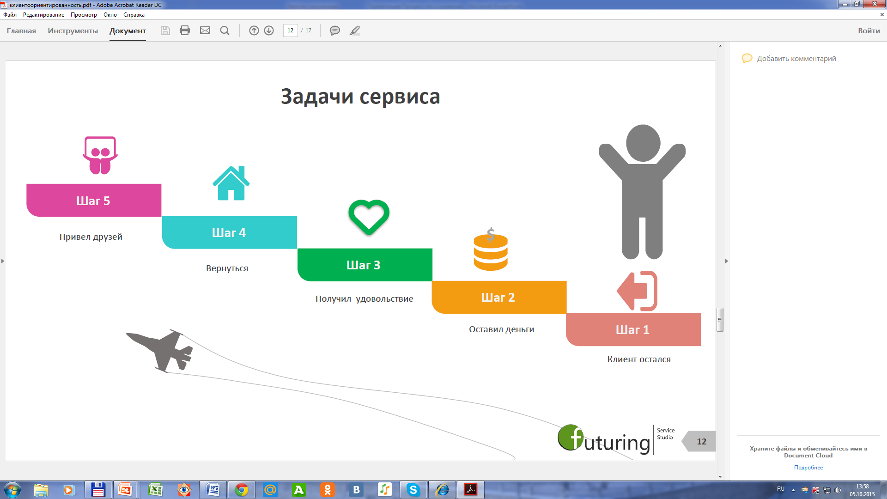
Предприятие сервиса

Slide 14
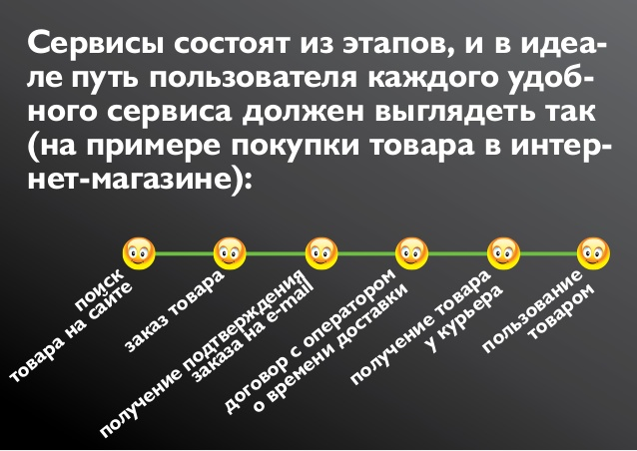

Slide 15
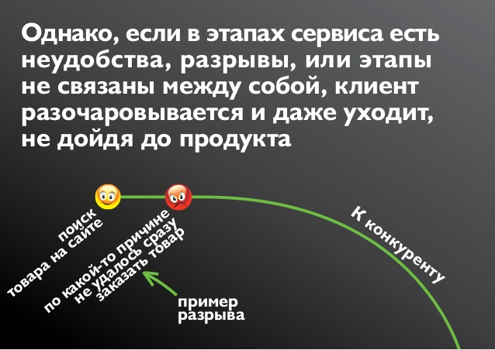

Slide 16
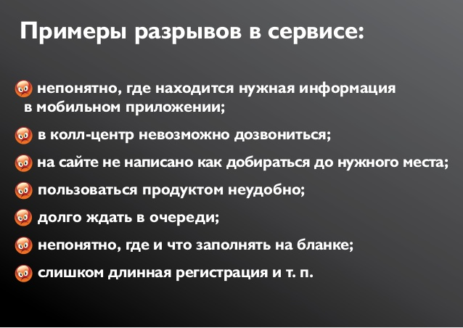

Slide 17
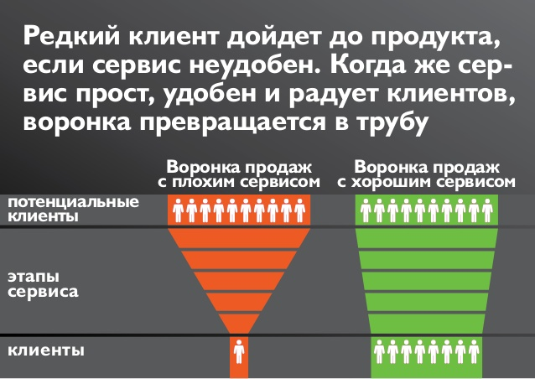
Поток клиентов

Slide 18
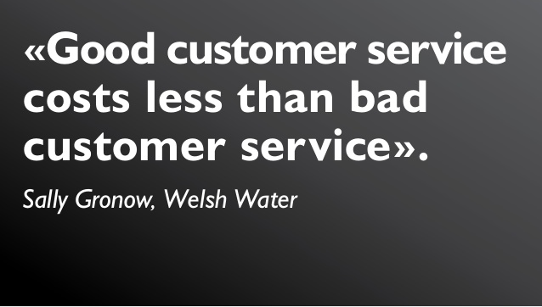

Slide 19
Персонал
Должен быть эмоционально компетентен
Должен четко представлять, какой уровень качества работы от него ождают
Должен быть обучен процессу сервиса
Исследование показало, что обслуживание характеризуют следующие факторы:
Интерес к клиенту
Спонтанность
Компетентность
Находчивость в кризисных ситуациях

Slide 20
Интерес к клиенту
Клиент чувствует, что организация, ее персонал и функциональная система существуют для того, чтобы решать возникающие проблемы.
Компетентность
Персонал обладает необходимыми знаниями и способен находить гибкие решения проблем клиента.
Спонтанность
Персонал имеет возможность и желание принимать независимые решения и гибко действовать в каждой ситуации.
Находчивость в кризисных ситуациях
Персонал обладает находчивостью и готовностью действовать быстро, когда возникает проблема, или случается что-то непредвиденное

Slide 21
Работник сферы услуг должен знать общую психологию и психологию процесса обслуживания потребителя. Это включает в себя изучение собственной личности, умение оценить характер собеседника и поиск индивидуального подхода к каждому покупателю.
Клиентам всегда неприятно равнодушие работников контактной зоны.
Сферу обслуживания недаром называют службой хорошего настроения;
Профессиональное поведение работника должно отвечать следующим требованиям:
Требования к персоналу контактной зоны
доброжелательность и радушие
забота о чести собственного предприятия;
владение навыками воспитательной работы;
понятие о стиле обслуживания;
приветливость,
вежливость;
заботливость;
эрудированность;
обходительность, любезность
сдержанность, тактичность
умение пользоваться улыбкой
мастерство

Slide 22
Руководитель/менеджер
Роль менеджера по обслуживанию заключается в том, чтобы отслеживать и контролировать процесс обслуживания, основанный на обратной связи с потребителями, для того, чтобы убедиться, что потребности покупателей и представление обслуживающего персонала об этих потребностях совпадут.
руководство должно :
нанимать людей, способных воспринимать чужую точку зрения
разрабатывать стандарты обслуживания
обучать работников тому, как устанавливать контакт с клиентом;
руководство должно предоставлять работникам право поступать так, как они считают нужным для удовлетворения клиента

Slide 23
Цикл управления взаимоотношениями с потребителями
Ожидания и нужды потребителей
(ожидаемое качество )
Выявление нужд потребителей
Перевод нужд и запросов потребителей в конкретные количественные характеристики продукции или услуги (проектируемое качество)
Обратная связь
Производство продукции, оказание услуг
(реальное качество)
Восприятие потребителей (воспринимаемое качество)

Slide 24
Структура процесса оказания услуги

Slide 25
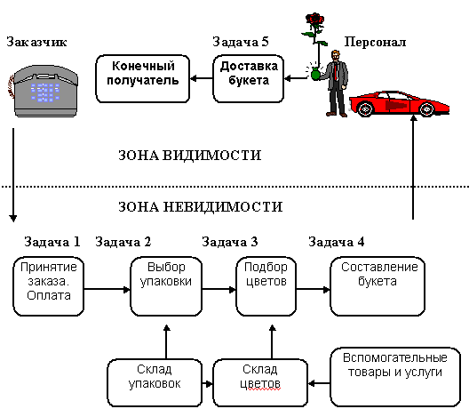
Notes:
В сфере услуг потребительские выгоды и само удовлетворение нужд потребителей в основном происходят в момент двухстороннего взаимодействия покупателя и продавца в процессе оказания услуги. Поэтому наиболее простой способ идентификации потребительской “корзины выгод”, содержащихся в услуге как товаре, - это создание диаграммы процесса взаимодействия покупателя и продавца. Метод диаграммного проектирования (blue-printing) был предложен американским практиком и консультантом по маркетингу услуг Линн Шостак [4].
По мнению Л. Шостак, наиболее выгодный путь для успешного маркетинга услуг это визуальное представление маркетологом всего процесса производства и оказания услуг, а также всех последовательных задач, непосредственно связанных с этим процессом. Согласно технологии диаграммного проектирования необходимо прежде всего различать “полосу видимости” для потребителя выполняемых в процессе оказания услуги задач. На видимой части диаграммы размещаются и анализируются этапы процесса оказания услуги и решаемые при этом задачи. Наневидимой части диаграммы анализируются задачи, решаемые в процессе производства услуги. Процессы взаимосвязаны, поддаются контролю и изменяемы, а задачи взаимозаменяемы. В качестве простейшего примера Л. Шостак приводит диаграмму процесса производства и оказания услуги “заказ цветов по телефону” (Рис 1).

Slide 26
=
=
Момент
производства
услуги
Момент
оказания
услуги
Процесс
обслуживания
Процесс
выполнения
услуги
Notes:
В сфере услуг достаточно сложно разделить процессы производства, маркетинга и потребления.

Slide 27
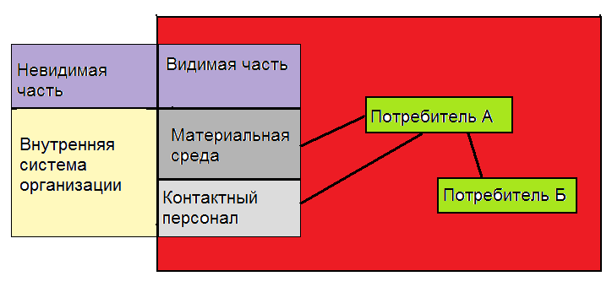
Концепция маркетинга услуг П. Эйгле и Е. Ланжара
Установили различия между базовой услугой, необходимыми или добавленными услугами, которые сопровождают базовую услугу, и сервисной системой, включающей видимую и невидимую физическую поддержку,
Выделили персонал, вступающий в контакт с потребителем и способы участия клиента в оказании услуги.

Slide 28
2 Организация процесса оказания услуг во времени
Время
оказания услуги
Длительность
производственного
цикла выполнения
услуги
Время
обслуживания
клиентов
Время оказания услуг – период времени от момента приема заказа до выдачи ее клиенту.
= +

Slide 29
Своевременное выполнение заказа ---- ликвидирует потери времени заказчика на дополнительное посещение.
С целью соблюдения сроков выполнения заказов необходимо предоставлять потребителю информацию об этих сроках, в том числе и на срочные услуги.
осуществлять плановый контроль за соблюдением установленных сроков, ввести оплату после предоставления услуги,
С целью избегания потребителем дополнительного посещения предприятия необходимо создать систему коммуникаций между предприятием и потребителем.
сформировать базу данных о клиентах, где фиксировать и хранить информацию о средствах связи с заказчиком (телефон, E-mail, адресе целью его предупреждения о возможных задержках в выполнении заказа или его более раннем завершении.
Формирование базы данных -- возможность своевременно предупреждать о необходимости первичного или повторного посещения предприятия, сообщать информацию, а также анализировать и создавать образ своего потребителя,
Такая забота будет способствовать формированию положительного имиджа.

Slide 30
Психология ожидания в очереди
Незанятый период воспринимается как более долгий, чем занятый;
Ожидание вне процесса обслуживания кажется более долгим, чем ожидание в процессе обслуживания;
Волнение делает ожидание более долгим;
Неопределенное ожидание дольше известного, имеющего определенный срок;
Необъясненное ожидание дольше объясненного;
Несправедливое ожидание длится дольше справедливого;
Чем ценнее услуга, тем дольше потребитель готов ждать;
Одинокое ожидание дольше группового.
Для клиентов наиболее важны вопросы:
1.справедливость, 4.степень заинтересованности, 2.позиция потребителя, 5.окружающая обстановка, 3.ценность услуги.

Slide 31
Сокращение
времени
оказания услуг
Уменьшение длительности
производственного цикла
Уменьшение длительности
обслуживания клиентов
Совершенствование
технологических процессов
Прогрессивные
формы обслуживания
Сокращение непроизводственных
затрат времени
Повышение
квалификации персонала
Другие методы
31

Slide 32
Факторы, влияющие на процесс обслуживания:
1.Естественные противоречия между интересами предприятий, оказывающих услуги и их и потребителями
2. Причины, препятствующие обращению потребителей на предприятия сферы услуг до, во время, и после посещения фирмы.
3. Непосредственное отношение персонала к работе с потребителем
4.Различие субъективных требований потребителя к качеству услуг и реально получаемого качества обслуживания.
5. Возможности и масштабы самого предприятия.

Slide 33
1. Естественные противоречия между интересами предприятий, оказывающих услуги и их и потребителями:
Негативное восприятие потребителем обусловливается :
нужно искать предприятие, где можно получить необходимую услугу;
ожидать, когда услуга будет оказана;
время работы предприятий сферы сервиса совпадает с временем работы потребителя;
время приема, выдачи и выполнения заказа - продолжительное;
сомнение потребителя в качестве услуг предприятия , на которое он обратился;
расходы, связанные с услугой, велики и несвоевременны
предприятия сферы сервиса имеют интересы:
загрузить рабочее место;
получить максимально возможную цену за услугу;
перенести заказ и своевременно закончить работу предприятия
не выполнять невыгодный заказ и др.
Факторы влияющие на процесс обслуживания:

Slide 34
2. Причины препятствующие обращению потребителей
Факторы влияющие на процесс обслуживания:
во время посещения предприятия:
невнимательное отношение работников к потребителю,
недоверие клиента к услугам и ценам на них,
трудность определения местоположения предприятия,
неэстетичный внешний вид предприятия сферы сервиса,
неопрятный внешний вид работников,
нарушение технологии выполнения услуги,
отсутствие удобств во время ожидания выполнения или оказания услуги,
несоблюдение сроков выполнения заказа,
отсутствие гарантий;
В случае если потребитель остался недоволен он становится носителем отрицательной информации о предприятии, причем этот процесс контролировать и отслеживать крайне затруднительно.

Slide 35
2. Причины препятствующие обращению потребителей
Факторы влияющие на процесс обслуживания:
до посещения предприятия :
отсутствие информации о нем,
отсутствие или недостаток денежных средств,
отрицательное восприятие затрат времени, связанных с поездкой, оформлением, ожиданием выполнения услуги,
большое расстояние до предприятия,
возможность выполнения этих работ самостоятельно;
после посещения предприятия:
неполное или незаконченное выполнение заказа,
некачественное оказание услуги или выполнение работы, в том числе обнаруженное со временем,
превышение окончательной стоимости заказа по сравне­нию с первоначальной,
небрежное отношение к собственности потребителя.

Slide 36
Факторы влияющие на процесс обслуживания:
3. Непосредственное отношение к работе с потребителем. Прежде всего необходимо привыкнуть к тому, что потребителя нужно завоевать.
4. различие субъективных требований потребителя к качеству услуг и обслуживания. Один хочет получить услугу на элитном предприятии с высоким уровнем обслуживания и технологией оказания услуги и готов за это платить, другой может пренебречь многими условностями, лишь бы услуга была выполнена качественно и по возможности за минимальную цену.
5. Возможности и масштабы самого предприятия сферы сервиса.
Конкурентоспособность
крупные элитные предприятия обеспечивают за счет высокого уровня сервисных и производственных технологий, обеспечив потребителю высокое качество обслуживания и производства услуг;
малые предприятия с целью привлечения потребителя стремятся к максимально возможному снижению цен, установлению доверительных отношений с клиентом, гибкому приспособлению к требованиям клиентов.

Slide 37
С учетом перечисленных факторов
Основные цели работы с потребителем:
Привлечение клиента
Обеспечение положительного сотрудничества с потребителем
Закрепление потребителя в качестве постоянного
Использование потребителя как носителя положительной информации о предприятии.
При этом необходимо учитывать
требования, предъявляемые потребителем:
услуга должна быть оказана, т. е. не должно быть отказов в выполнении услуги;
услуга должна оказываться быстро;
при пользовании услугой потребителю должны быть даны максимальные удобства;
услуга должна быть высококачественной;
услуга должна быть оказана по максимально возможной низкой цене.

Slide 38
Среди рисков, с которыми сталкиваются потребители услуг можно выделить следующие:
риск исполнителя (насколько хорошо выполнена работа);
физический риск (не будет ли нанесен вред покупателю);
финансовый риск (окупятся ли затраты);
психологический, риск (как приобретенная услуга повлияет на
самоуважение клиента); , '
социальный риск (как приобретенная услуга повлияет на имидж человека
в глазах людей);
риск потери времени (сколько времени и усилий затратится на
приобретение услуги).
Снизить уровень ощущаемого риска при приобретении услуги можно путем предоставления гарантий желаемого результата, или максимально стандартизируя услуги.

Slide 39
3 Формы и методы организации выполнения услуг

Slide 40
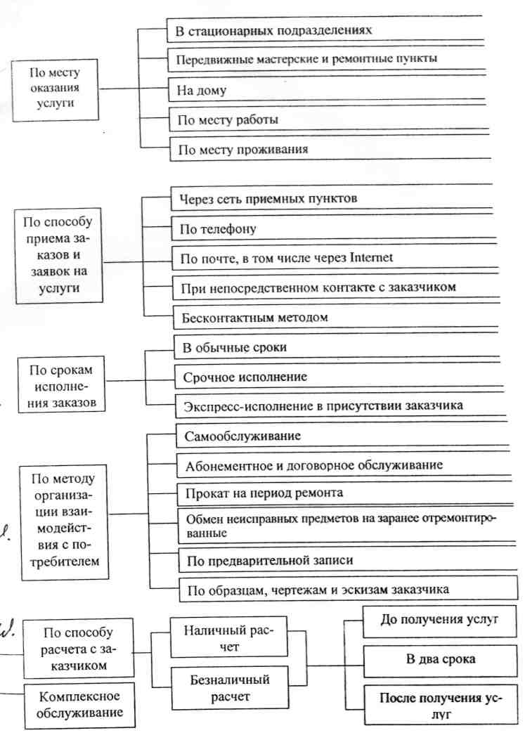
Классификация
форм
Обслуживания
потребителей
По срокам исполнения
По методу организации взаимодействия с потребителем
По способу расчета
Комплексное обслуживание

Slide 41
Комплексное обслуживание
С выделением модулей
С индивидуальным подбором
С определенным набором при ограниченном выборе
По классности и уровню сервиса:
VIP услуги
Люкс
Мастерские
1-2 разряд
По режиму работы:
Круглосуточные
В установленное время
В установленные дни
С ограниченным и неограниченным
временем работы
До последнего клиента
По уровню кастомизации:
Стандартизированные
Дифференцированные
Notes:
Главная задача организации обслуживания это разработка и внедрение рациональных форм и методов обслуживания.

Slide 42
Виды сервисных организаций
По Методу обслуживания потребителей
предприятия с индивидуальным обслуживанием потребителей
Прием и выдача заказов осуществляется индивидуально определенным работником предприятия
Предприятия, подразделения, работающие по методу самообслуживания
Химические чистки и прачечные самообслуживания, интернет – салон, где клиент оплачивает услуги и сам использует оборудование, инструментарий для получения услуги.
Работник в сфере сервиса выступает в роли консультанта.
Смешанное обслуживание

Slide 43
4 Принципы организации обслуживания потребителей
Более полное удовлетворение платежеспособного спроса населения на услуги
Максимальное приближение услуг к потребителю
Повышение внимания к заказчику, к его индивидуальным требованиям, вкусам и запросам
Создание наибольших удобств и комфортных условий для заказчика при пользовании услугами
Доведение услуг до потребителя с меньшими затратами

Slide 44
Принципы организации
1. Обязательность предложения
2. Необязательность использования ( предлагать, но не навязывать)
3. Эластичность сервиса ( различные по уровню и объёму варианты )
4. Удобство сервиса ( место, время, форма и т.д.)
5. Техническая адекватность сервиса (оборудование и персонал)
6. Информационная отдача сервиса (прямая и обратная связь)
7. Разумная ценовая политика в сфере сервиса
8. Гарантированное соответствие качества. Гарантии сервиса и его качество должны превышать ожидания клиента

Slide 45
5. Повышение эффективности обслуживания:
Внедрение прогрессивных форм обслуживания
Рациональное размещение подразделений осуществляющих прием и выдачу заказов
Установление удобного режима работы предприятий и их подразделений, непосредственно оказывающих услуги населению
Соблюдение сроков исполнения заказов
Повышение культуры обслуживания

Slide 46
Прогрессивные формы обслуживания :
абонементное обслуживание;
прием заказов по месту работы, по телефону, по почте, через интернет
самообслуживание;
выездное обслуживание.
бесконтактное обслуживание по месту жительства;
обслуживание с помощью обменного фонда машин и приборов;
ремонт на дому сложной бытовой техники;
экспресс-ремонт;
срочное выполнение заказа в присутствии клиента;

Slide 47
Принципы рационального расположения предприятий :
создание максимальных удобств для потребителя
максимальное приближение к потребителям услуг; вблизи торговых, культурно-массовых объектов, транспортных магистралей и т.п.
определение рационального количества предприятий
достижение минимальных затрат производственных ресурсов на оказание услуг

Slide 48
.
Рациональный режим работы
Режим работы — регламентированное время функционирования пр едприятия: количество рабочих дней в неделю, число и продолжительность смен, перерывы на обед и между сменами.
должен отвечать требования:
• способствовать достижению экономической эффективности деятельности предприятий
обеспечить оптимальный режим труда и отдыха работников сферы сервиса.
• создавать удобство заказчикам при пользовании услугами
работа предприятий сервиса в общие выходные дни,
приемные салоны должны работать в утренние и вечерние часы, без перерыва на обед по скользящему графику и т.д.

Slide 49
Культура обслуживания
Это совокупность условий, в которых происходит процесс общения работников сферы услуг с потребителем.
Основные слагаемые культуры обслуживания населения –
Этика
Эстетика обслуживания
Реклама услуг

Slide 50
Этика обслуживания
– вежливое, внимательное и доброжелательное отношение работников сферы услуг к заказчикам.
Всем работникам, непосредственно контактирующим с заказчиками (приемщикам, диспетчерам, мастерам и др.), помимо профессиональной подготовки необходимо иметь навыки обслуживания и общения.

Slide 51
Эстетика обслуживания- благоприятная обстановка и комфорт, создаваемые заказчику при получении услуги и оставляющие хорошее впечатление от посещения предприятия
Компоненты интерьера предприятий сферы сервиса:
Архитектура помещения -- планировка, окна, перегородки, колонны и т.п.;
Цвето-световое решение -- отделка и окраска стен и потолков, цвет пола, естественное освещение, лампы, люстры и др;
Комплекс рабочих мест приемщика заказов --расположение, планировка, оснащение рабочих мест и др.;
Инвентарь -- мягкая мебель, журнальные столики, стулья и др;
Оргоснастка -- шкафы, стеллажи, полки для хранения заказов и .. .
Вспомогательные приспособления - примерочные кабины, меточные аппараты и др.;
Порядок в помещении --отсутствие лишнего в салоне, на рабочем месте приемщика заказов и др..

Slide 52
Реклама в сфере сервиса - это система доведения до потребителя информации о работе предприятия. Ее цель состоит в убедительном и доходчивом информировании потребителя о то: какие услуги, где и в какое время можно получить.
Социальная функция рекламы заключается в экономии общественного времени.
Экономическая функция рекламы –
процесс обслуживания становится более рациональным при достаточно полной информации населения о видах оказываемых услуг и предлагаемых формах обслуживания, режимах работы, сроках и стоимости выполнения заказов.
стимулирование формирования потребностей людей в услугах, обеспечение сбалансированности спроса и предложения на услуги
Воспитательная функция рекламы вытекает из ее роли в формировании разумных потребностей, полезных привычек хорошего вкуса у людей, в преодолении необъективных мнении вопросах пользования услугами

Slide 53
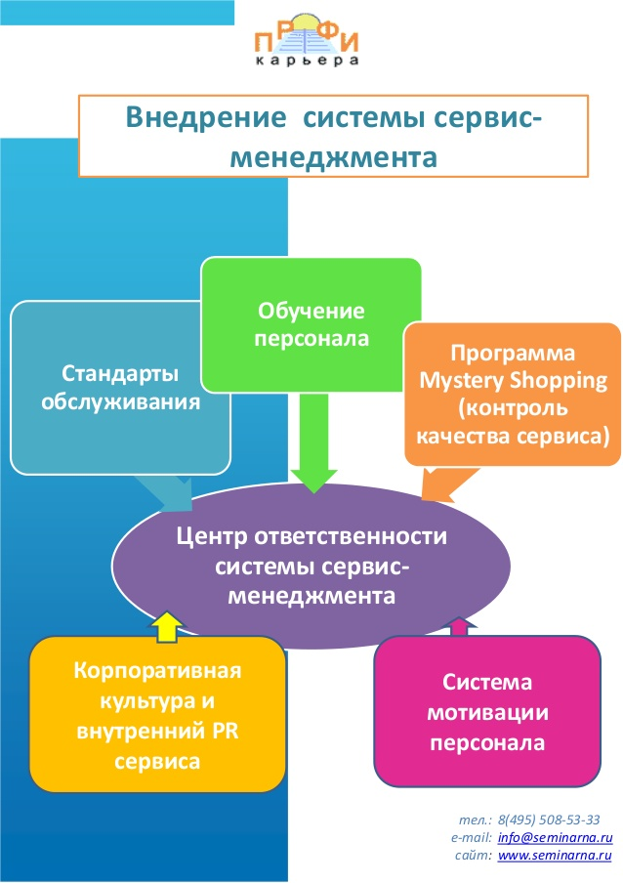

Slide 54
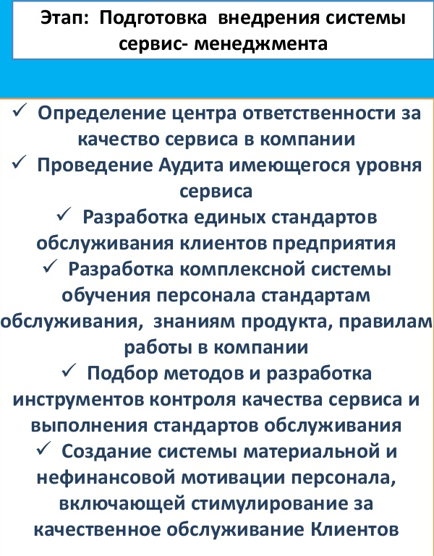

Slide 55


Slide 56
Стандарты обслуживания (СО)
Организация, работающая без стандартов, будет иметь «хаотичную» манеру обслуживания: все будет зависеть от конкретных людей, работающих в качестве реализаторов услуг от их настроения в тот или иной день, от ситуации в организации, от манеры поведения самого клиента.
В организации, в которой обслуживание происходит в соответствии со стандартами будет наблюдаться определенная концепция поведения по отношению к клиенту: определенная манера обслуживания, специфика подхода к клиенту, особые нормы и манера поведения в различных ситуациях.
стандарты обслуживания (СО) -- нормы и правила поведения, которые организация считает обязательными для выполнения в процессе обслуживания клиентов.

Slide 57
Содержание СО определяется внешними и внутренними факторами жизнедеятельности организации.
- нормы права (закон о защите прав потребителя и др.)
- культурные нормы, которые существуют в обществе, в котором организация предлагает свои товары и/или услуги рынку
- ценности и миссия данной организации
- особенности товаров и услуг, которые предлагает организация
- особенности целевых групп (клиентов), на которых рассчитан продукт и/или услуги организации
- особенности помещений, в которых обслуживаются клиенты (тесные, просторные, тихие, шумные и др.) и другие факторы.

Slide 58
Примеры параметров
которые могут быть стандартизированы в целях качественного обслуживания клиентов:
речевые формулы, язык (лексика)
мимика, жесты
проксемика - в какой позе, на каком расстоянии следует общаться с клиентом
одежда
макияж, украшения
состояние помещения (например, должно быть чисто)
скорость обслуживания
время обслуживания
обеспечение безопасности в процессе оказания услуг
другое

Slide 59
Схема процесса принятия заказа клиента.
1. Прием и установление контакта с клиентом:
- приветствие;
- представление себя как сотрудника фирмы;
- располагающие к взаимодействию и сотрудничеству фразы.
2. Взаимодействие для достижения соглашения:
- приглашение клиента к диалогу;
- внимательное слушание;
- возникающие, наводящие вопросы;
- выяснение мотивов и потребностей клиента;
- отработка возражений;
- получение общего согласия.
3. Завершение контакта
- подведение итогов встречи, её оценка;
- перспективы для взаимодействия в будущем;
- прощание с клиентом.

Slide 60
Работа с жалобами и претензиями клиентов
Основные причины жалоб клиентов
несоблюдение сроков выполнения заказа
низкое качество его выполнения
грубость обслуживающего персонала
Разбирая жалобы и претензии клиентов, следует придерживаться следующих рекомендаций:
- поставить себя в положение заявителя;
- сохранять спокойствие;
- оставаться вежливым;
- при невозможности самому разрешить жалобу (претензию) поставить об этом в известность старшего по должности.

Slide 61
Кто может правильно оценить качество обслуживания?
Только потребитель данной услуги
обратная связь
с клиентами является гарантией качества

Slide 62
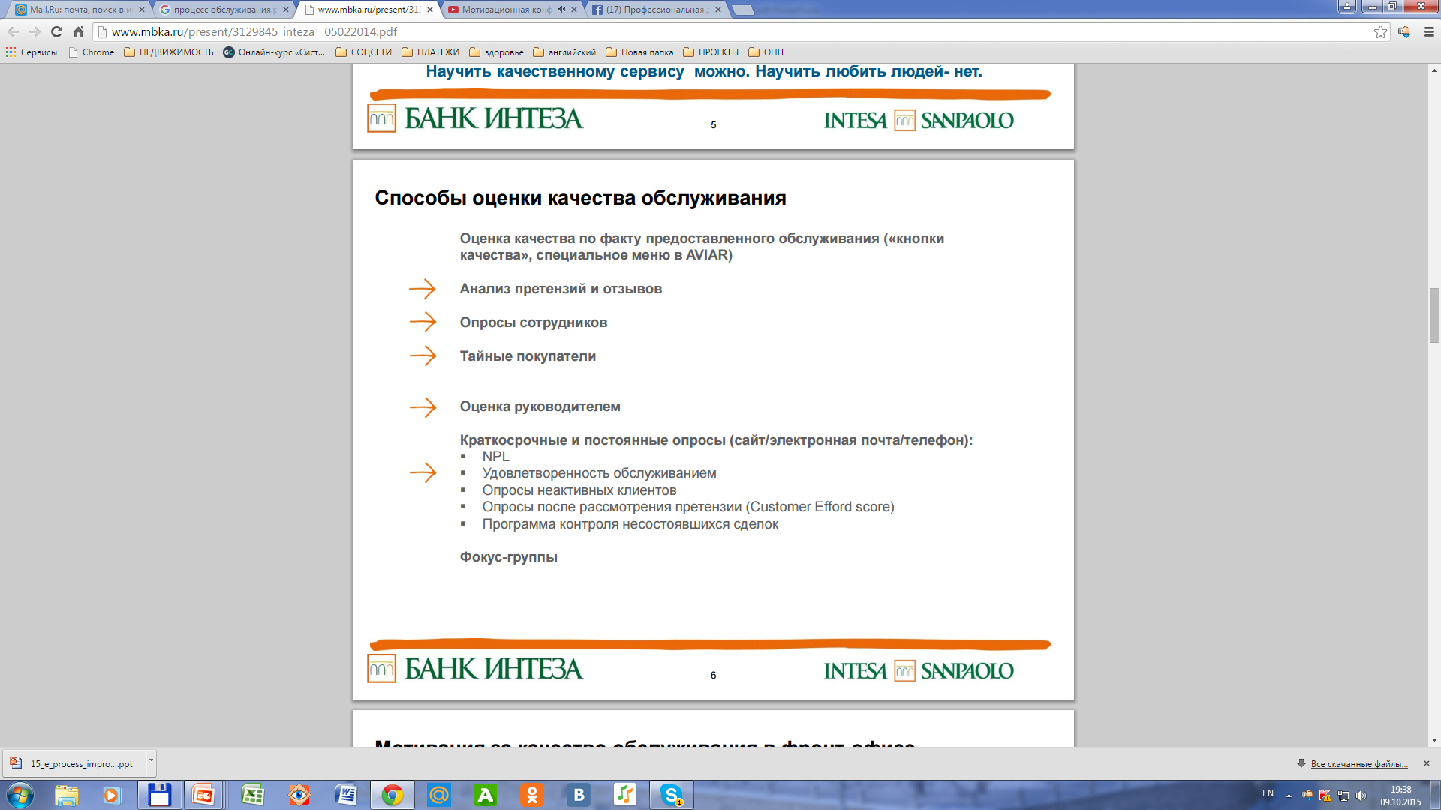

Slide 63
Вопросы для самопроверки
Назовите отличительные особенности процесса оказания услуг.
Охарактеризуйте структуру процесса оказания услуг.
Что включает в себя время оказания услуги?
Какие факторы влияют на время оказания услуг?
Каковы пути сокращения времени оказания услуг?
Назовите основные типы выполнения услуг.
Дайте характеристику методов организации выполнения услуг.
Назовите принципы организации обслуживания клиентов системы сервисного предприятия.
За счет каких мероприятий можно повысить эффективность обслуживания потребителей?
63

Slide 64


